Slide 1
Archeologie středověkých a novověkých panských sídel a fortifikací
4. Středověké hrady, půdorysná dispozice a stavební typy. Architektura hradu.

Slide 2
Typologie hradů
Carl Schuchhard – 30. léta: hrady na území Franské říše rozdělil do 2 základní skupin:
a) západní: franko-normanský: obytná věž hranolová i okrouhlá
vlivy: římská, franská a normanská architektonická tradice
b) východní: germánsko-saský: z oválných saských útočištných hradišť
– třídění na slezské hrady aplikoval:
Herbert Alois Weinelt – převzal typologii postavenou na etnickém principu
– 1931: koncept opevněných sídel: a) fransko-normanský
b) typ sasko-germánský
– 1934: první články o Cvilíně (Schellenburg) a opevněných sídlech v okolí Vrbna
– 1936: tvrze v Jeseníku, Javorníku, Skorošicích a Adolfovicích přiřadil k fransko-normanskému typu
13. stol.: stavebníci byli Němci, později je převzali Slované
– filologická studia na KU, pak tamní asistent
– 1940: jmenován docentem německé národní vědy a výzkumu na univerzitě v pruském Königsbergu
odvelen na západní frontu do Bretagne: výzkum tamních hradů
– 1942: získal místo v oddělení středověké archeologie AÚ v Praze
– 194: padl u Hadače v charkovské oblasti na Ukrajině

Slide 3
Dobroslava Menclová – 1972: monografie o vývoji českých hradů (stavebně historický a architektonický)
– částečně převzala Schuchhardovu typologii: fransko-normanská obytná věž je u nás cizí
1. Klasifikace architektonická:
a) sasko-hesenský: kombinace obou typů s okrouhlou věží
b) podunajský: hranolová věž s částečně obytnou funkcí
c) s okrouhlou věží s břitem
d) kastel s pravidelným půdoryse a okrouhlými věžemi
e) s hranolovou obytnou věží
f) hrad s tzv. dynamickou dispozicí (věž – palác)
g) hrad s obalovou zdí a zaoblenými rohy
h) poklasické hrady s čtvercovou věží
.2. Klasifikace podle stavebníků:
– hrady Vítkovců
– hrady Přenyslovců: Přemysla I., Václava I., Přemysla II.
– hrady Karla IV. a Václava IV. (dvoupalácové dispozice)

Slide 4
Tomáš Durdík – architektonická klasifikace podle vztahů mezi hradními prvky: věž – palác – hradba – kaple
Zdeněk Měřínský, Miroslav Plaček, Pavel Bolina – typologie moravských hradů
Michal Slivka, Adrian Vallašek – typologie slovenských hradů
Nejstarší typy hradů:
Přechodný typ – kombinace západních a domácích prvků
– provizorní řešení v počátcích osídlování (kolonizace)
– zpochybňováno: proti vyčlenění: Vladimír Razím: bez relevantních důkazů
Lubomír Konečný: přetrvávající hradištní tradice
Tzv. kolonizační provizorium – hradištní fortifikační prvky (dřevohlinité)
– Č: Vladimír Wolf a Pavel Jansa (Trutnovsko - Bolkov, obrana vsí a cest)
– M: Pavel Kouřil a Miroslav Plaček (Luginsland)
přechodný charakter v období vrcholné kolonizace

Slide 5
Morava a Slezsko – Zdeněk Měřínský: specifické postavení ve vývoji a typové škále hradní architektury:
zeměpisná poloha otevřená do Podunají
horstva: Z – Českomoravská vrchovina, S – Jeseníky, V – Beskydy
historický vývoj, feudální držba, sociální a hospodářské poměry
– 2/4 13. stol.: přestavba významných údělných a hradských center z 11. – 12. stol.
Tomáš Durdík, Pavel Bolina: vzory obytných věží (donjonů) ve Francii
Dobroslava Menclová: Bítov – přímý francouzský import zprostředkovaný klášterními
hutěmi působícími v Podunají
válcové donjony: vliv francouzského stavitelství
Břeclav (Ø 16,8 m), Znojmo (11 m), Olomouc (10,6 m), Přerov (10 m), Bítov (10 m)
hranolové donjony: vliv Podunají
Veveří (2,2 x 4,8 m), Mikulov (11,2x16,8 m), Brumov (11 x 11 m)
Buchlov (2 věže: v: nejstarší 8,7 Xx10 m; z: 10 x 10 m)
– 2. pol. 13. stol.: rozšiřování opevnění – Veveří, Vranově a Mikulově
– u vjezdů budovány břitové donjony

Slide 8
Typologie hradů
Horský hrádek – nezděné objekty, málo zkoumané, opevněné valem a příkopem (Kynžvart)
Donjonového typu
Bergfritového typu
Obvodová zástavba (Tzv. dvorcový typ)
Kastely – francouzský
– středoevropský
Bezvěžové hrady – s plášťovou zdí
Palácového typu (hlavní obranná stavba)
Dvoupalácové dispozice
Hrad blokové dispozice
Husitské hrady

Slide 9
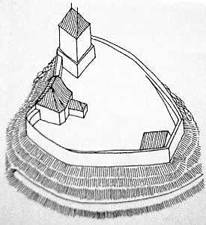
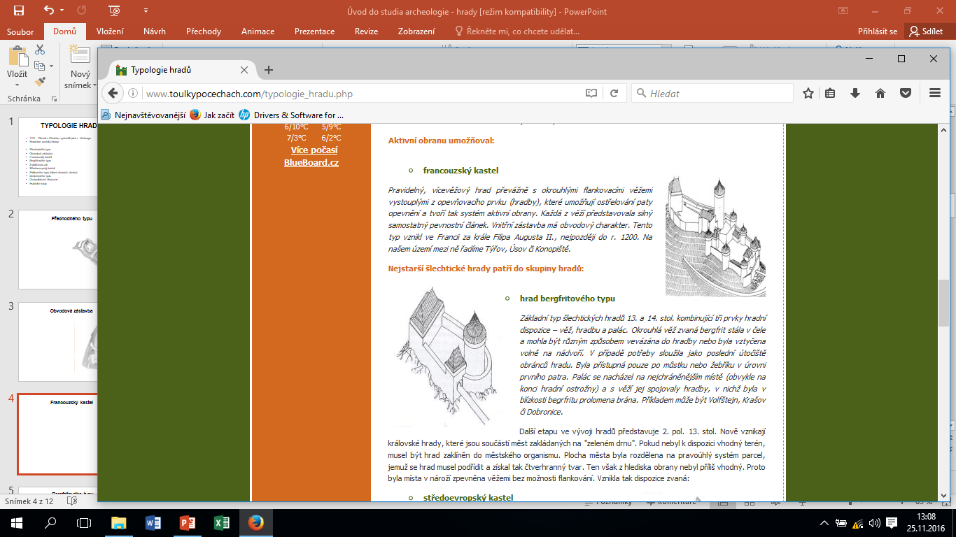
Typologie podle Tomáše Durdíka
Hrad donjonového typu: Donjon = obytná věž, v Čechách nejčastěji čtverhranná
– v královském hradním stavitelství od samého počátku (Přimda)
– dispozici tvoří volně stojící obytná věž s otopným zařízením (krby), ohrazená hradbou
– donjon tvoří hlavní obytnou a hospodářskou stavbu (ostatní zástavba pomocná)
– přístupný (hospod. důvody) z přízemí (špatné pro obranu).
Lokality: Přimda, Rábí (13 x 19 m), Pajrek (16 x 16 m), Týřov (zadní část), Zvíkov
Hrad begrfritového typu: Bergfrit = útočištná věž, přístupná z patra
– D. Menclová: hesensko-saský typ
– typický pro šlechtické hrady vrcholné kolonizace
– v Čechách většinou okrouhlá: v přízemí nejsou žádné otvory (funkce útočiště)
– nebyla určena k obývání a její prostory nejsou k tomuto účelu vybaveny
– základní dispozice: věž, palác a hradba
– palác: v nejchráněnějším místě, bergfrit: volně na nádvoří (nebo v hradbě)
Lokality: Žebrák (přestavěn), Zvíkov (bergfrit s břitem)

Slide 10
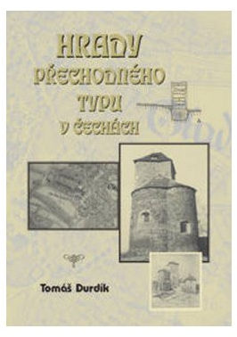
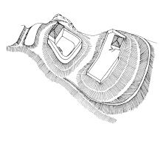
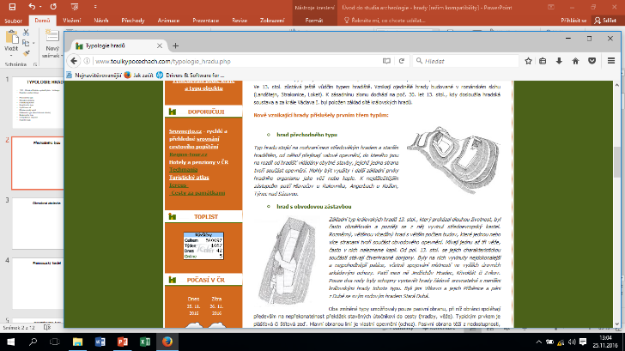
Přechodný typ
Vyčlenil – T. Durdík (pouze v Čechách)
1. pol. 13. stol. – objekty mezi raně středověkými hradišti a vrcholně středověkými hrady
Fortifikace – s valovým opevněním
– do valové hradby jsou na rozdíl
od hradišť vkládány obytné stavby
Čechy: Hlavačov u Rakovníka (nejjednodušší)
Angerbach u Kožlan (bezvěžový)
Týnec nad Sázavou. (nejsložitější)
Tachov (na místě hradiska)
Morava: Loučka na Vsetínsku (bez dochované zástavby)
Osiky na Brněnsku
Angerbach u Kožlan

Slide 11
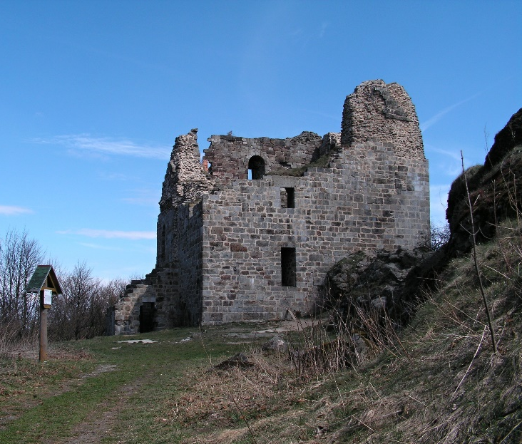
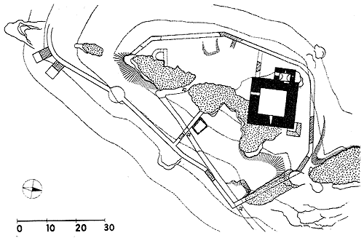
Přimda
1121 – podle Kosmy postavili „nějací Němci“
na české straně pohraničního lesa
– pravděpodobně Děpold II. z Vohburgu
– nejstarší kamenný hrad u nás
Hlavní stavba – čtverhranná obytná věž s malým
obdélníkovým přístavkem, volně
stojící uprostřed ohrazení
První patro – obytná místnost s krbem.
– u průchodu do přístavku začínalo schodiště,
které vedlo v síle zdi do 2. patra.
V přístavku – románský prevet
(nejstarší záchod v Čechách)

Slide 12
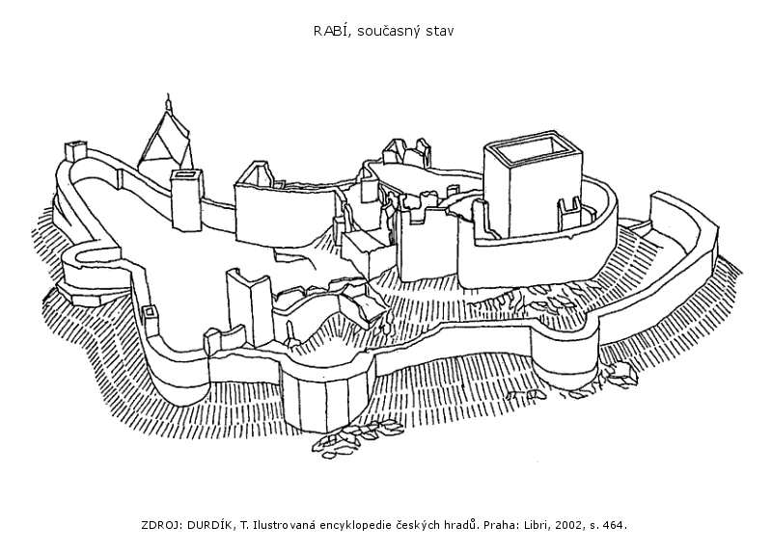
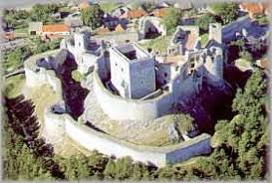
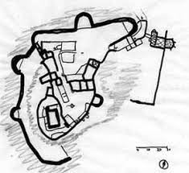
Donjonový typ
Obytná věž – volně stojící či do hradby vevázaná, obtočená
hradbou, do níž může být zakomponován další
objekt (branská věž)
Ostatní zástavba – pomocný charakter
– výjimečně může hrad tvořit pouze
donjon bez ohrazení
– typická dispozice se podobá nejčastěji
užívanému typu vesnických tvrzí
Lokality – Rabí, Čejchanov, Kraví Hora, Spišský Hrad

Slide 13
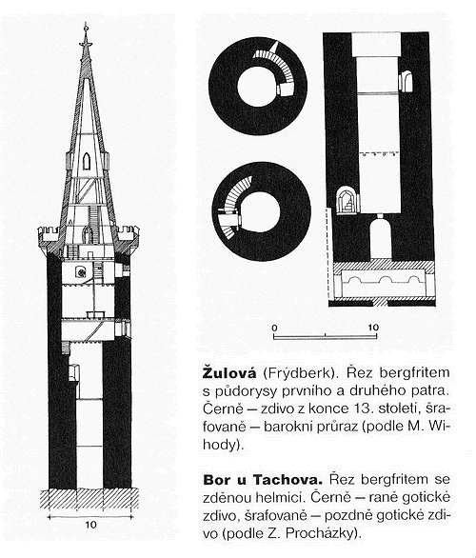
Bergfritový typ
Dispozice – základní typ šlechtických hradů 13. a 14. stol.
– kombinace 3 prvků: věž, hradba a palác
– rozvinutá dispozice: větší kvůli obraně či komfortu
Cimburk u Koryčan, Bezděz
Útočištná věž – bergfrit v čele (v exponovaném místě)
– v hradbě nebo volně na nádvoří (poslední útočiště)
– přístupná z prvního patra.
Palác – na nejchráněnějším místě (konec ostrožny)
Lokality – Č: Volfštejn, Krašov, Dobronice
– M: Šterberk, Sovinc, Cimburk
– S: Frýdberk (Žulová)

Slide 14
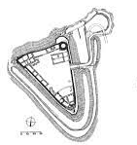
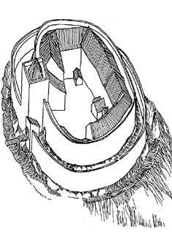
Obvodová zástavba
(Rundhausburg)
Křivoklát
Dispozice – základní typ královských hradů 13. stol., z něhož se později vyvinul
středoevropský kastel
– většinou vícedílný s větším počtem budov podél vnitřního opevnění
– od pol. 13. stol.: čtverhranné donjony, pasivní obrana (věž, ochoz)
– D. Menclová: hrad sasko-hesenského typu s okrouhlou
obytnou věží (hranolová: vliv Podunají)
Tzv. dvorcový typ – pouze palác na téměř nezastavěné ploše (Víckov)
Královské – Č: Jindřichův Hradec, Křivoklát a Zvíkov, Bezděz
– M: Vranov n. Dyjí, Hradec nad Moravicí
Šlechtické – Vítkovci: Příběnice
– Páni z Dubé: Stará Dubá
Lelekovice

Slide 15
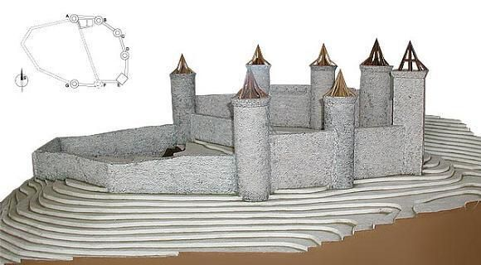
Francouzský kastel
Dispozice – pravidelný půdorys s okrouhlými věžemi
(aktivní systém obrany)
– vnitřní obvodová zástavba
– vznik ve Francii za krále Filipa Augusta II., kol. r. 1200
– D. Manclová: do literatury zavedla jako kastel
– T. Durdík: typ hradu převzatý z Francie
Flankovací věže – vystupují z hradby: ostřelování paty hradby
– každá byla samostatný pevnostní článek.
Lokality – Č: čistý typ pouze Týřov-dolní hrad, Konopiště
– M: Úsov (nepochopení flankovací funkce)
Úsov

Slide 16
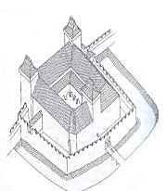
Středoevropský kastel
Založení – královské hrady Přemysla Otakara II. zakládané
ve městech s pravoúhlým parcelním systémem
(na "zeleném drnu„)
Dispozice – pravidelný čtyřúhelný půdorys s nárožními věžemi,
zataženými do hradby
– věže bez flankovací funkce
(ne jako u francouzského kastelu)
Otázka původu – J. Kuthan: import z oblasti sicilského království , kde
za Fridricha II. vznikl typ pravidelného kastelu
s arkádovým nádvořím (1233 Bari a Trani, 1239 Augusta)
do Čech měli zprostředkovat Babenberkové (nedoloženo)
– Imre Holl: z Byzance (byzantsko-orientální typ, Köszeg)
– Tomáš Durdík: odmítl import, kastely v Čechách i Rakousku jsou městské
Lokality – Chodský hrad v Domažlicích, Kadaň, Písek, Chrudim

Slide 17
Středoevropské kastely
v Čechách a Rakousku:
1 — Chrudim
2 — Hofburg ve Vídni
3 — Wiener Neustadt
4 — Kadaň
5 — Písek
6 — Domažlice
7 — Horšovský Týn
Podle T. Durdika
Trani
Augusta
Prato

Slide 18
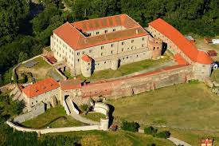
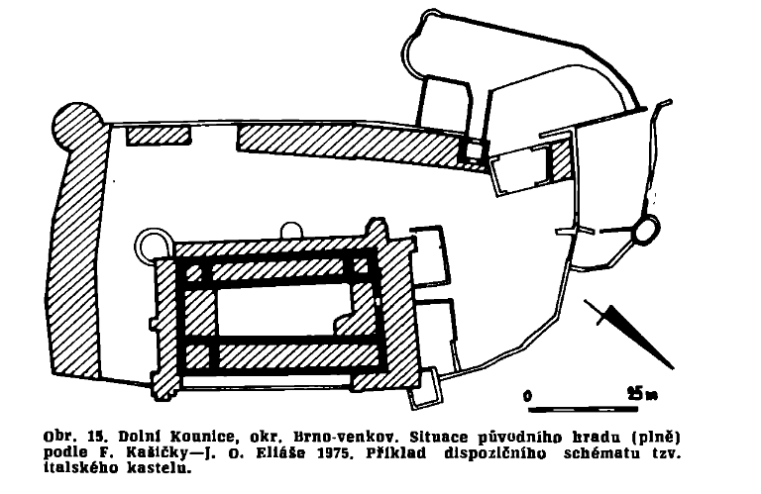
Italský kastel
Stejná dispozice jako středoevropský kastel, ale věže jsou vysunuty a dovolují flankovací (boční) střelbu.
Dolní Kounice – jediný v Čechách

Slide 19
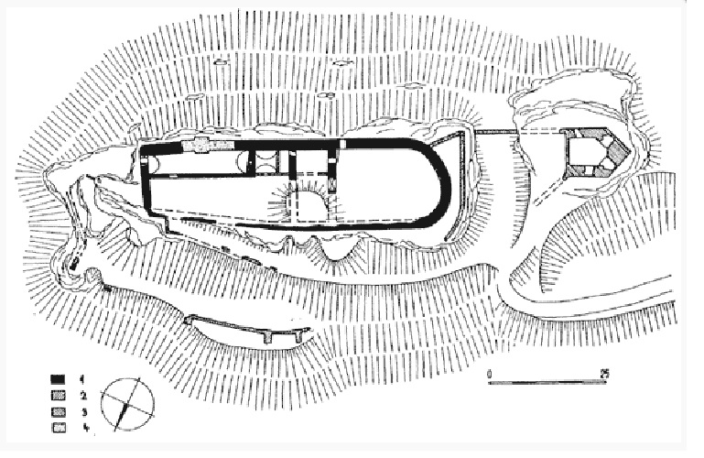
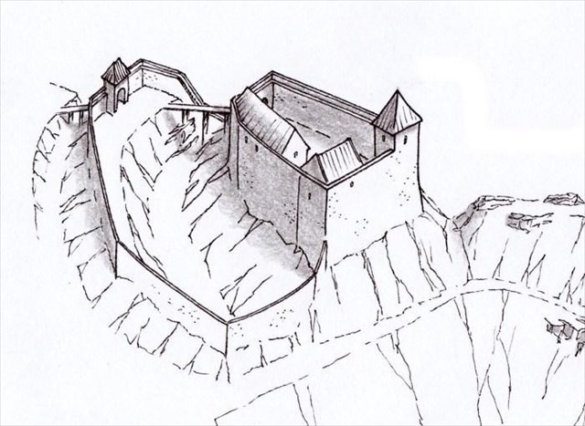
Bezvěžové hrady s plášťovou zdí
Vznik – na konci 13. stol.
Dispozice – oválný nebo polygonální půdorys
– jedno- nebo dvoupalácová
Hradní objekty – za obvodovou hradbou
– ochoz plášťové zdi umožňoval pohyb obránců
Lokality – Č: Lanšperk, Košumberk, Kumburk, Purchart
– M: Děvičky (Maidberk – Děvičky)
1222: kastelán Štěpán z Medlova, Víckov
Děvičky
Víckov

Slide 20
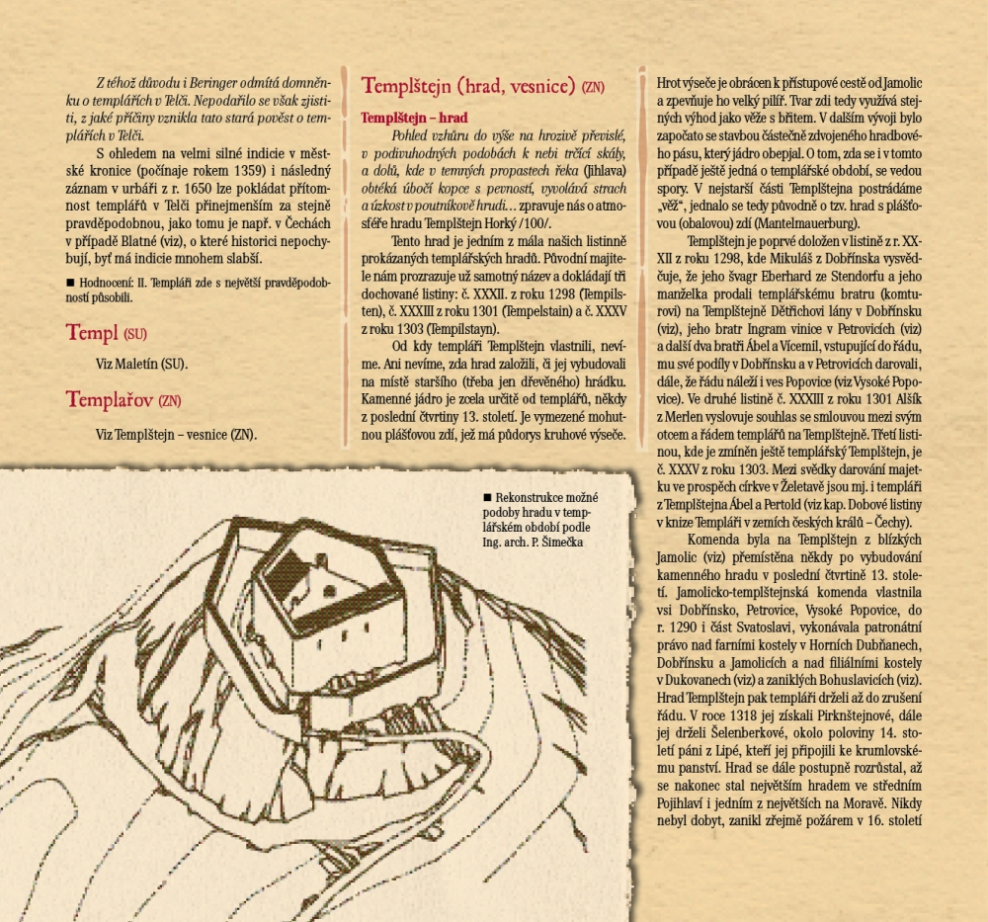

Slide 21
K o š u m b e r k - nevelké vejčité jádro hradu (asi 420 m² vymezovala přes dva metry silná hradba. Trojici pravoúhle navazujících zdí ve středu se nepovažuje za věž, ale za části vnitřních zdí obvodové zástavby. Východní a západní zeď jsou snad ještě zbytky původních, proti sobě položených paláců, tenčí severní zeď pak výsledkem zahušťování zástavby,
při němž byla zaklenuta i část původního nádvoří. Druhotné jsou i čtverhranné opěrné pilíře či věžice a bašta. Hrad vznikl nejpozději na počátku 14. století

Slide 22
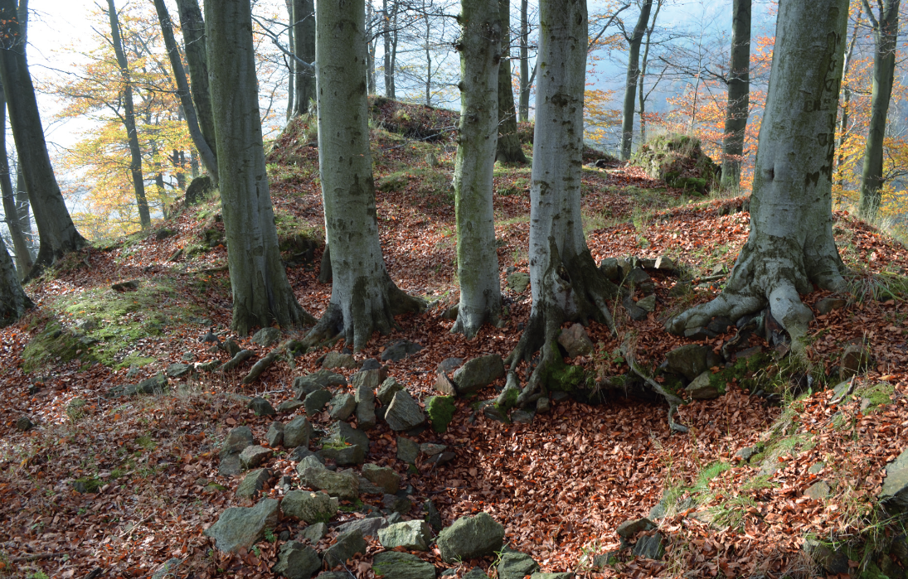
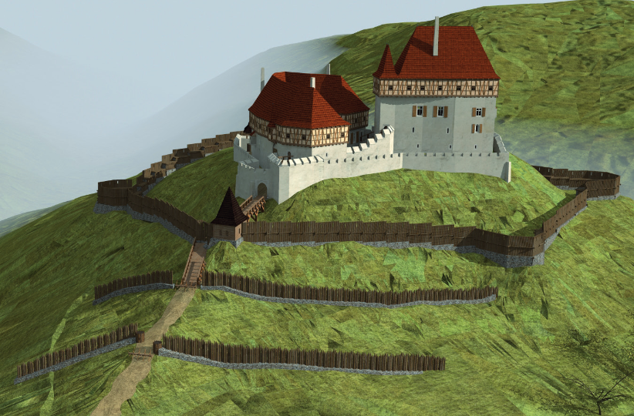
Bezvěžové hrady palácového typu
Dispozice – hlavní a zároveň jedinou obytnou
i obrannou stavbou byl obdélný palác
Jádro – obdélný palác, většinou rovnoběžný
s přístupovou komunikací
– k paláci připojeno nádvoří se studnou
Palác – výrazně převyšuje hradby.
Lokality – Tetín, Nový Žeberk či Vlčtejn
Nový Žeberk

Slide 23
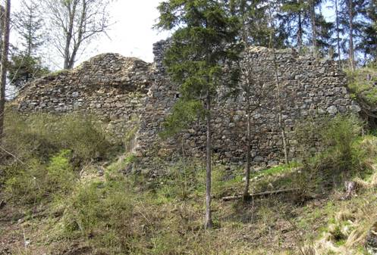
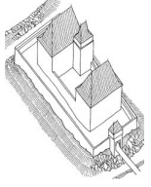
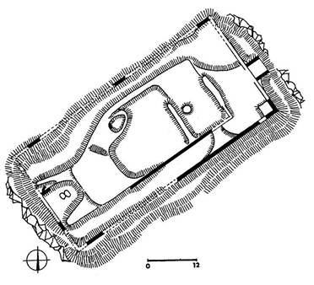
Dvoupalácové dispozice
Dispozice – dva protilehlé paláce propojené hradbou.
– rozšířeny v době vlády Karla IV,
Paláce – spojené pavlačemi nebo ochozem
– hlavní stavba z hlediska obrany
Věž – vyskytuje-li, má funkci spíše komunikační či
zajišťuje vnější opevnění.
Vstupní brána – většinou v jedné ze spojovacích
hradeb.
Lokality – Radyně, Helfenburk u Bavorova, Dívčí Kámen
Kožlí

Slide 24
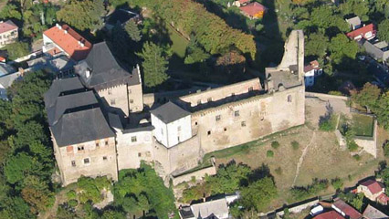
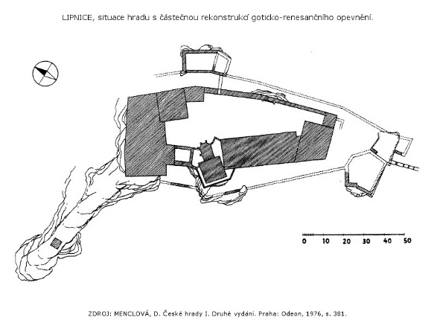
Blokové dispozice
Počátky – první pol. 14. stol.
Dispozice – uzavřený celek kolem dvora
– donjonová věž + palác
Čechy: Lipnice, Okoř, Orlík u Humpolce
Morava: Bítov (?)
Strážnice a Uherský Ostroh
(ochrana hranice)

Slide 25
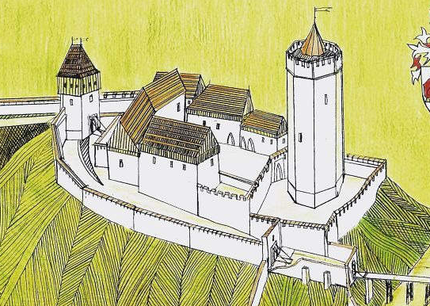
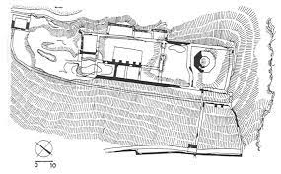
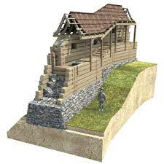
Husitské hrady
Příčiny výstavby: 1. pol. 15. stol. – pasivní obrana (nevhodné místo)
– vláda Karla IV. a Václava IV.: důraz na obytnou funkci, komfort
potlačení fortifikační funkce
(Krakovec: mezi hradem a zámkem)
– husitské války: důraz na obranyschopnost, nástup palných zbraní
– budované husitskými hejtmany ze strategických důvodů nebo jako soukromá sídla
– přechod od klasických středověkých opevnění k novověkým sypaným fortifikacím („sruby“)
1. skupina: Kalich, Kunětická Hora obsahuje kromě hejtmanova sídla velkou
opevněnou plochu (zimoviště polního vojska)
2. skupina: Oltářík, Starý Berštejn, Sion – sídla hejtmanů připomínala spíše velké
tvrze předhusitského období
Moderní prvky: pouze ojediněle (vysunutá dělostřelecká bašta na Kalichu,
sypaná obezděná bašta na Sionu)
Příběnice

Slide 26
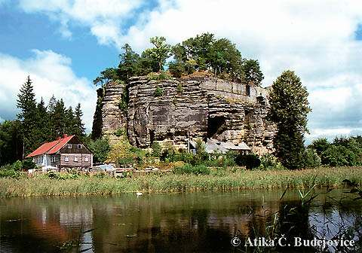
Skalní hrady
(Blokové dispozice)
Dispozice:
a) situovány na skalním suku
b) vstup do paty suku skalní spárou
c) vlastní hrad je na skalní plošině
d) převýšení je hlavním obranným prvkem
Obytná či hospodářská zástavba – základy dřevěných nebo zděných staveb zahloubeny
do skalního podloží
Relikty dřevěné zástavby – tzv. draže (drážky či žlábky) zahloubené části staveb
– kapsy pro ukotvení trámů
Čechy – hrady v Českém Švýcarsku, Valdštejn na Trutnovsku
Morava – Skály u Jimramova, Rabštejn u Rýmařova
Slezsko – Quinburg nebo Rabštejn na Jesenicku
Fišara, Z., 2016: Skalní hrady zemí Koruny české. Praha
SLOUP

Slide 27
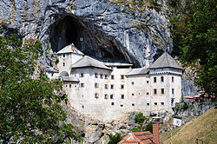
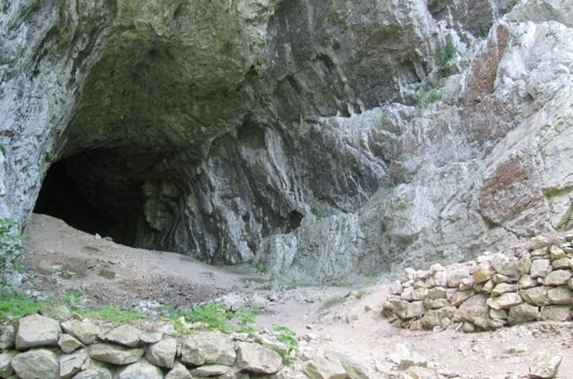
Jeskynní hrady
Dispozice:
– využívají přírodní útvary
– obytná i obranná část využívá jeskyně
– zděná architektura tvoří doplněk
Rrozšíření – Apeninský a Pyrenejský pol.
– Slovinsko
Čechy – Harasov a Starý Kokořín na Mělnicku
Morava – oblast Moravského krasu
Rytířská jeskyně v Suchém Žlebu
na Blanensku
Fišera, Z., 2005: Jeskynní hrady střední Evropy. Praha.
Predjamský hrad ve Slovinsku
Rytířská jeskyně v Moravském Krasu

Slide 28
Francouzský kastel
Vznik – francouzské kapetovské království: vláda Filipa II. Augusta (1180–1223), zvláště 4/4 12. stol.
znaky: donjon a flankovací věžice
Datování – od druhé poloviny 12. stol. (konec 12. stol.)
J. Mesqui: konec 12. stol. (1170–1200)
Dispozice – nebyly stavěny podle šablony, přizpůsobovaly se terénu
– čtverhranný půdorys s obvodovou zástavbou a nárožními flankovacími věžemi
– brány ve středu kurtin chránila dvojice věží
– okrouhlý donjon: nejdříve na vnitřním nádvoří, později zakomponován do nárožní flankovací věže
Rozšíření – 12. stol.: stř. Francie, Alsasko, sicilské král. Fridricha II. (vliv antického a arabského opevňování)
– 2. pol. 13. stol.: Anglie, Holandsko, Švýcarsko, Španělsko
stř. a vých. Evropa: pouze u několika českých hradů

Slide 29
1. Královské stavby
1. Čtvercové půdorysy:
Louvre – kol. r. 1200: čtvercový půdorys s nárožními flankovacími věžemi
Caen – v Normandii (jádro: starší donjon)
Dourdan – před r. 1222 (okrouhlý donjon)
Monthéry – pentagonální půdorys
Yéevre-Chatel – kosočtverečná dispozice
2. Okrouhlé půdorysy:
Rouen – kol. r. 1205

Slide 30
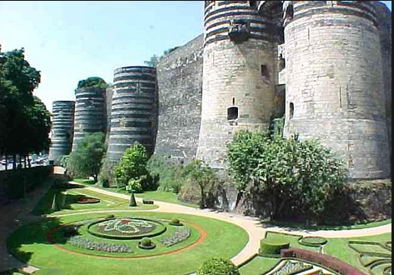
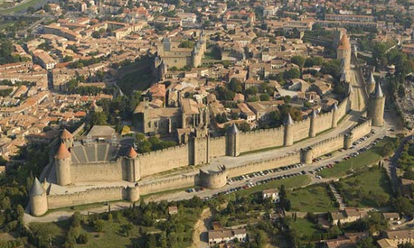
2. Šlechtické stavby
Stavebníci z nebližšího panovníkova okolí
Hrady typu De Dreux – Nesles en Tardenois: replika Dourdanu, 1226
– Thiers sur Théve: 9 flankovacích věžic, 1250
– Féren Tardenois: 1206, bez donjonu s věžicemi
– Boulogne-sur-Mer: 1228-1234, okrouhlá dispozice
– Angers: pětiúhelníková dispozice se 17 věžicemi
– Carcassone: po r. 1226

Slide 31
Rozšíření francouzských kastelů
Normandie – Châateau Gailard: 1196 zbudoval Richard Lví Srdce
Německo – skupina hradů na Rýnské planině: 1220-84: Lahr, Delle
– Porýní: Mayen: 1277
Sicílie – hrady Fridricha II: Castel del Monte, 1240, oktogonální
– okrouhlé věžice: 1230-1240
– hrady Karla I. z Anjpu: Castel Nuovo v Neapoli: 1279-1283
Anglie – za vlády Edvarda I. ve Walesu: přelom 13/14. stol.
Holandsko – hrad Montfort: 1265 (nevelká čtvercové dispozice)
Belgie – Valonsko
Lucemburko – istý typ francouzského pevnostního stavitelství není
Španělsko – Alcázar v Segóvii, rozšíření až ve 14. a 15. stol.
Švédsko – ojedinělý výskyt: Kalmar přestavba 1180-1300
Čechy – 13. stol.

Slide 32
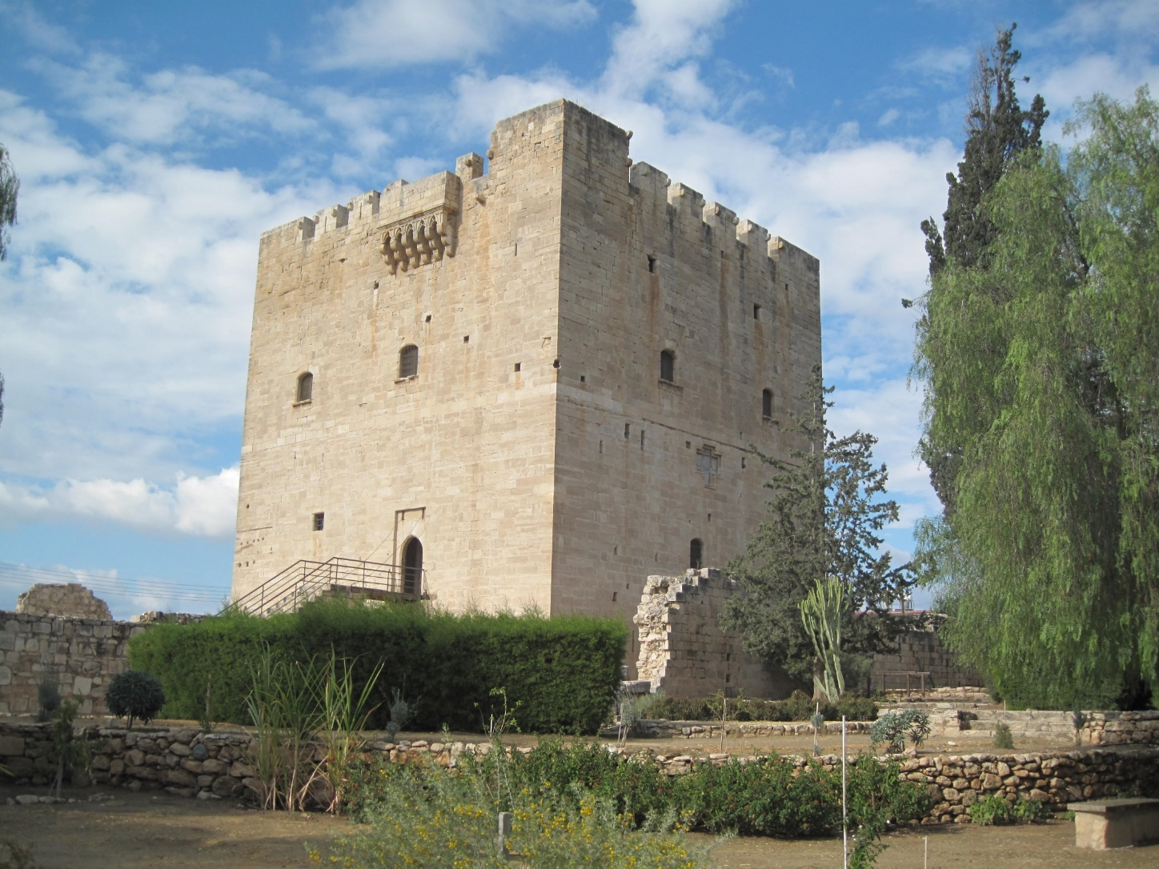
Hrad Kolosi u Limasou
1210: pevnost získali od krále Huga I.

Slide 33
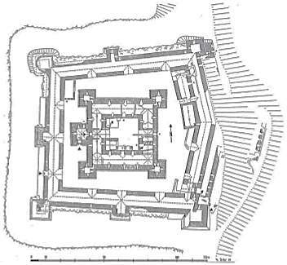
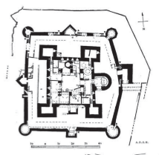
Půdorysy křižáckých johanitských hradů
Saranda Kolones na Kypru
Belvoir ve Svaté zemi

Slide 34
Křižácké hrady ve Svaté zemi vliv na evropské hradní stavitelství
Křižácké výpravy – války mezi křesťany a muslimy
Aplikace fortifikací – účastníci křížových výprav si ze svých vlastí přiváželi vzory pro stavbu fortifikací,
které stavěli ve Svaté zemi
Křižáci – seznamovali se s kvalitními fortifikacemi antickými, byzantskými, arabskými a arménskými,
které užívali a dostavovali
Arabové – zpočátku ve stavbě fortifikací a obléhání zcela negramotní
– rychle si osvojili stavitelství na obsazených územích
– převzali budování fortifikací (antických a byzantských)
Ovlivnění evropského hradního stavitelství fortifikačními stavbami ve Svaté zemi:
– největší ve Francii (severně od Loiry) a Anglii

Slide 35
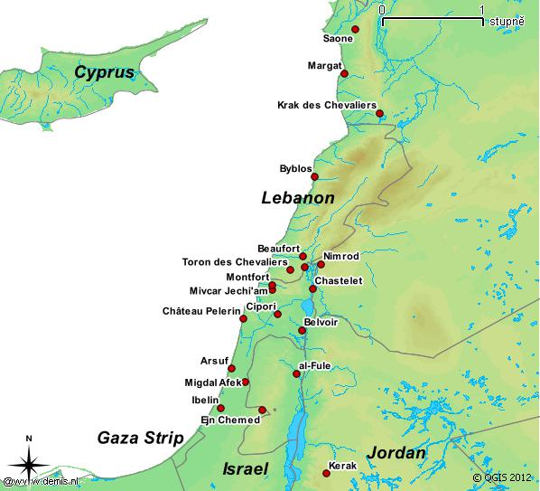
Sýrie, Libanon, Izrael Jordánsko – 35 hradů a pevností

Slide 36
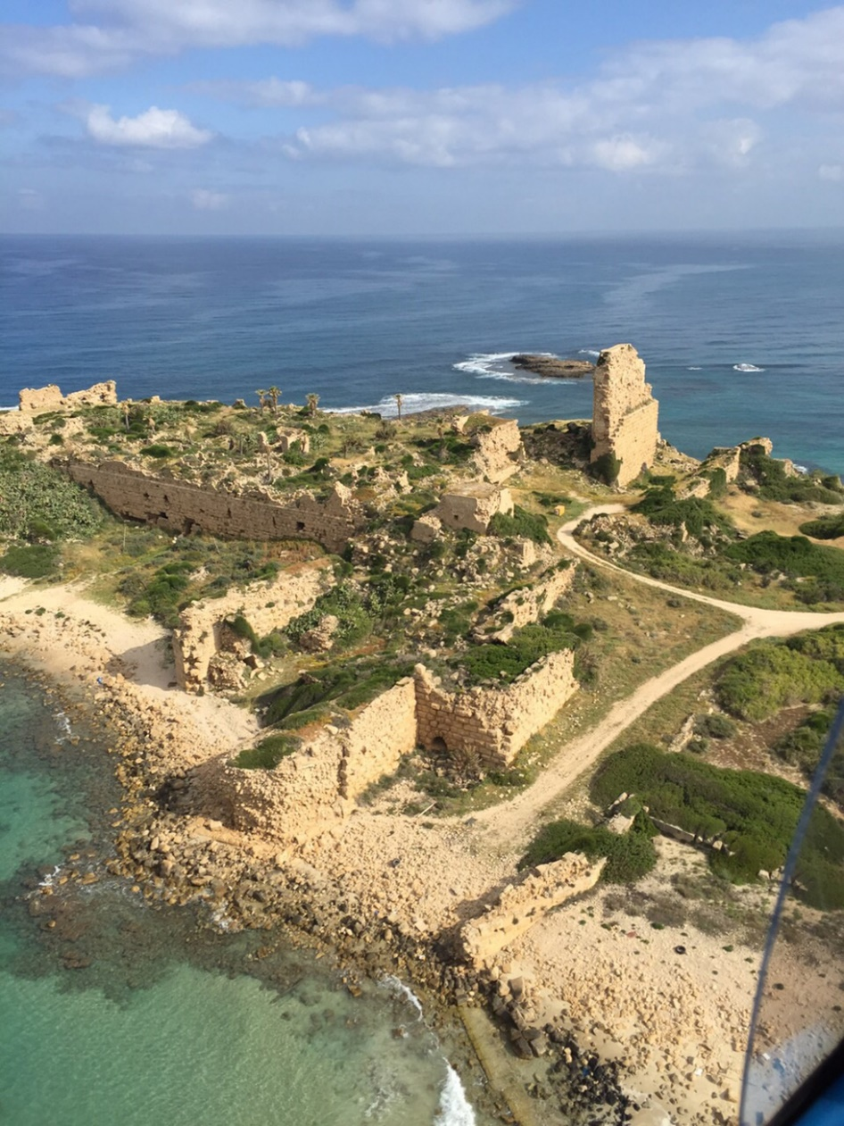
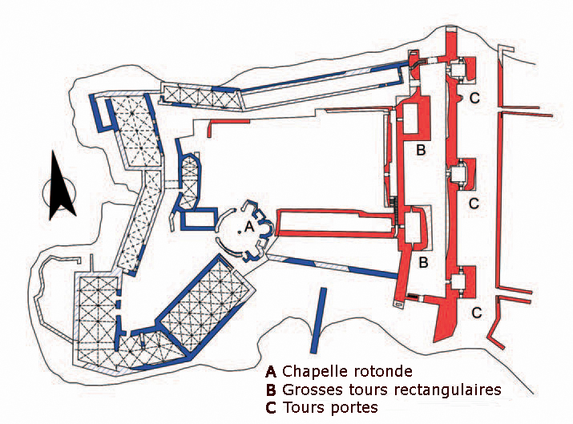
Château Pèlerin
Poutnický hrad v severní části Izraele:
1218: za páté výpravy postaven
templářskými rytíři
1291: dobyto město Akkon
vyvráceno Jeruzalémské království
hrad dobyt sultánem Kállem

Slide 37
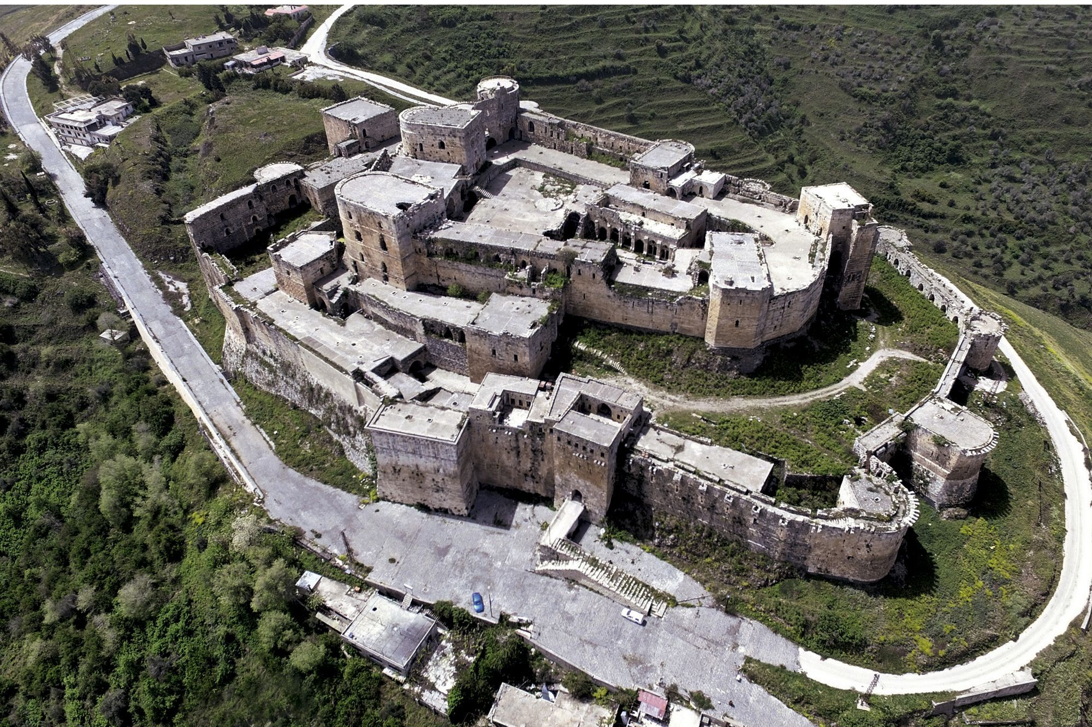
Krak de Chevaliers –„Pevnost rytířů“
(Qalcat al-Hisn)

Slide 38
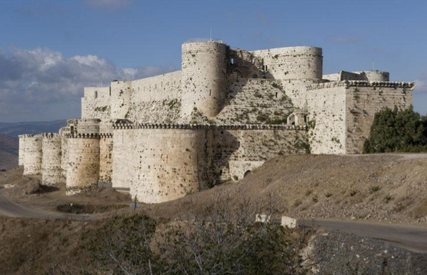
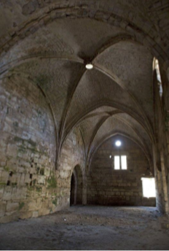
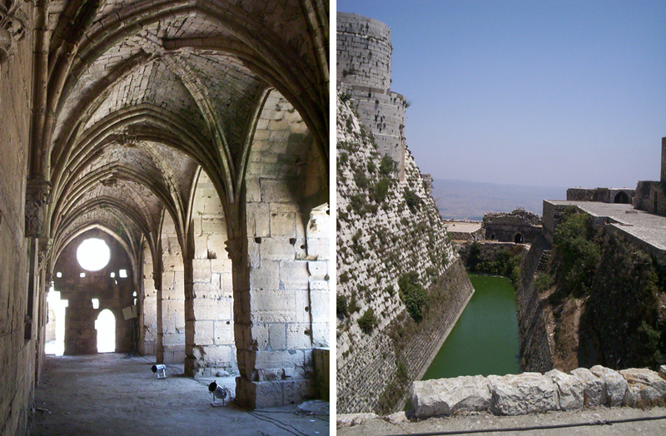
Krak de Chevaliers –„Pevnost rytířů“ (Qalcat al-Hisn)
Plocha: 2.5 ha, d. 300 m, š. 130-150 m
Poloha: mezi Tripolisem a Homsem
1142 – hlavní sídlo velmistra johanitů
1255 –1265: kapitulní sál (120 m)
1170, 1202 – poškozen při zemětřesení
1171 – dobyt (nové centrum: Marqab)
– 2 části: a) pevnost (bosované zdivo)
b) město (příkopem a zeď).

Slide 39
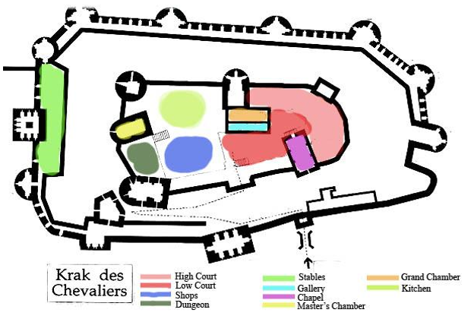
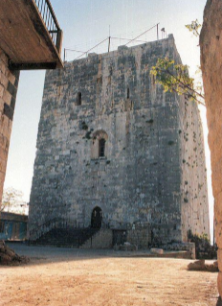
donjon
v. 27 m, 18 x 31 m
Opevnění – 2 hlavní části – a) vnější: 13 věží (kurtiny: 8 po 30 m) a barbakán
b) vnitřní na vyvýšené skalní plošině (akropole)
Tři obranné linie – dvě koncentrické řady vnějšího a vnitřního opevnění
– donjonová (ústřední) věž
Střílny – boční střelba
12. stol. – obrana posílena o příkop s padací most
Nádvoří – haly, stáje, 2 větrné mlýny, chlebová pec, studna, lázně, kaple, kaple
akvadukt: cisterna-birka, 1200 hl.: voda pro 2000 mužů na 300 dnů
Výzkumy – 2003-2005: Thomas Miller

Slide 40
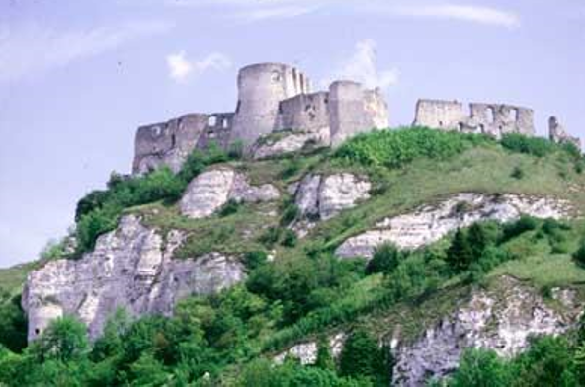
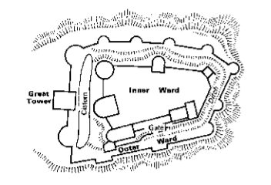
Château Gaillard

Slide 41
Křižácká architektura
Strategické požadavky:
a) vojenský – využití terénu a reliéfu krajiny, aby byla vyloučena možnost útoku.
b) hospodářský – střediska kolonizace: prostředek nátlaku na okolní obyvatelstvo při vymáhání poplatků
a služeb pro osobní a vojenské potřeby (střediska kolonizace)
Opevňovací techniky:
Donjon – konec 11. stol.: věž obehnaná hradbami, vhodná k obraně vesnic a malých měst (cca 20)
– čtvercový půdorys (d cca 10-15 m, v. 10 m, š. 3 m)
– z velkých kamenných bloků z helénistického období (4. – 1. stol. př. n l.)
– nízké dveře a úzká okna, přístupný z vnějšku po žebříku
– v západní Evropě ze dřeva (11. stol.)
– východ: kamenné

Slide 42
Castel Blanc
(u Tartusu v Sýrii, 1202)

Slide 43
Kurtiny – zdi mezi věžemi zesílené skosením a zabudovanými antickými sloupy, aby byly chráněny proti
odstřelování, podkopání a zemětřesení
Castra – čtvercová dispozice s věžemi v rozích
– vzor: tábory římských legií na byzantské hranici v umájjovských chalífátech, které Frankové
přejali a zdokonalili pro své účely
– postaveny velmi rychle v otevřené krajině, což vyžadovalo obranu ze všech stran: symetrický plán
– aktivní obrana: oddálení útoku (obléhací stroje)
Machikuly – podsebití (hurda)
– vystupující ochozy s otvory v podlaze umožňující obráncům střílet na nepřátele nebo
na ně vrhat kameny, žhavý písek, vařící vodu, horký olej a smolu
– podpírané kamennými krakorci (konzoly)

Slide 44
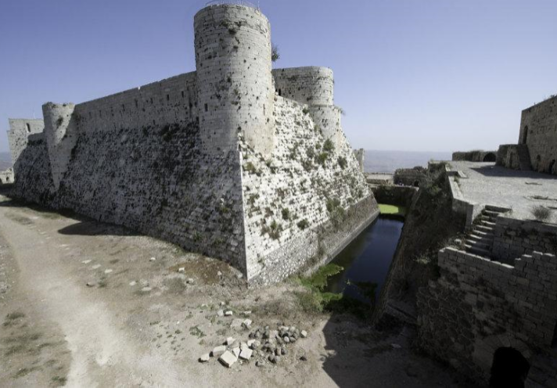
Birka

Slide 45



Machikuly - podsebití
Caen, Francie
Carcassone

Slide 46


Belvoir u Galilejského jezera

Slide 47
Křižácké hrady vliv na evropské hradní stavitelství
Ovlivnily evropskou hradní produkci (ze Svaté země):
Hans Hofrichter, Peter Purton, Mathias Pian
Dobroslava Menclová:
– bosované zdivo: inspirace z Malé Asie
Fridrich Barbarossa za druhé křížové výpravy
– v Sýrii ho používali křižáci od počátku 12. stol.
– kvádříkovité zdivo vystupující ze zdi (zpevnění nároží)
– v říši se rozšířilo především v Alsasku, Švábsku a Francích
– T. Durdík: u nás 2. pol. 12/13. stol.: 1. štaufská kolonizace Chebska (falc, Černá věž)
2. za Přemysla Otakara II (Zvíkov, Loket)
3. za Václava IV. (Točník)
Kontakty českých zemí s Předním východem:
– od druhé křížové výpravy
– 1147: Vladislav II. navštívil Konstantinopol a Češi se seznámili s fortifikačním systémem
– císařská tažení a korunovační jízdy v Itálii v letech 1083, 1111, 1132
– 1136 a 1158: dobytí Říma, Milána

Slide 48
Loket
Točník
Zvíkov Hlízová věž

Slide 49
Vliv na evropské hradní stavitelství
Jean Mesqui – 1191: vznik francouzského kastelu po návratu Filipa Augusta z křížové výpravy (není vyřešen)
– ve Svaté zemi není žádná dispozice klasifikovatelná jako kastel francouzského typu i jeho předchůdce
– flankovací systémy mají čtverhranné věže, větší než evropské
– okrouhlé flankovací věže v nárožích čtverhranných dispozic jsou typickým prvkem arabského stavitelství
– kastelové hrady se čverhrannými věžemi (johanitské– Belvoir)
– hrad Akko, Belvoir: připomínají francouzské kastely

Slide 50
České hrady – spojované s francouzským kastelovým typem
– vliv francouzského pevnostního stavitelství
Imre Holl – všechny kastely ve střední Evropě považoval za „byzantsko-orientální formu hradu
v jednoduchém „provedení“
– byzantsko-orientální původ dispozic dával do souvislosti s účastí Babenberků (Leopolda V. a VI.)
na třetí a čtvrté křížové výpravě (Leopold VI. i jeho syn měli byzantské manželky)
– ve Svaté zemi hledá původ nevelké středoevropské skupinky
oktogonálních věží: Istanbul – hradby, Alsasko, Rakousko – Hainburk, Morava – Znojmo

Slide 51
Vliv na naše hradní stavitelství
12. a poč. 13. stol. – hradiště: raně středověký hrad s dřevo-zemní hradbou a kamennou plentou
Přimda – první hrad založený neoprávněně na českém území z německé strany (Kosmas)
Pražský hrad – 1135: románská přestavba za knížete Soběslava II.
– zcela cizí opevnění s několika obytnými věžemi a polookrouhlými věžicemi na jižní exponované straně
– soudobý kronikář napsal, že stavba probíhala „po způsobu latinských měst“
– obecně středomořské souvislosti
Roudnice n. Labem – aktivní obranný systém z druhé pol. 12. stol.
Přímé zkušenosti z východního Středomoří se v průběhu 12. stol. neprojevily.

Slide 52


Slide 53


Slide 54
Francouzský kastel
D. Menclová:
– jako první se (u nás) zabývala kastely (konec 13. a poč. 14. stol.)
– hledala souvislosti mezi hrady v Porýní a cizími staviteli působícími koncem 13. století na královském dvoře
– hrady na ostrožnách: Úsov: na okraji planiny
1260, 7 věžic zatažených do nádvoří)
Konopiště a Týřov: čistý typ
Tábor: hybridní
ostatní: napodobení a nepochopení principu
– hrady v královském hvozdu: Týřov, Džbán a Nižbor
– osamocené: Konopiště, Tábor, a Úsov (královská založení)
Konopiště – biskupský (řadí se ke královské huti)

Slide 55


Týřov - Angerbach
1, 2) 1. pol. 13. stol
3) kolem pol. 13. stol.
4) 14. stol., 5) 15. stol. 6) konec 15. stol.
7) patrně 13. stol.
8) nedatováno
1973 a 1976-84 – výzkum T. Durdíka
Dolní hrad – 6 flankovacích věží o průměru: 5,8 – 7,3 m

Slide 56



Slide 57
Francouzské kastely v Čechách
Nejstarší – Týřov: u nás první: 1249, Václav I.
– francouzský kastel má souvislost s křižáckými výpravami
– vzory odvozené od hradní architektury ve Svaté zemi
1. pol. 13. stol. – Džbán
2. pol. 13. stol. – Nižbor, Úsov, a Tábor
Konec 13. stol. – Konopiště
Čechy – nesetkáváme s typickými bránami, sevřenými dvěma věžemi věžicemi
Týřov a Konopiště – předsunutí flankovacích věží před kurtiny podobně jako ve Francii
Týřov – druhá brána řešena typickou domácí čtyřhrannou průjezdní věží a stěžejkovým padacím mostem

Slide 58
Džbán – kombinace francouzského kastelového schématu s
obvodovou zástavbou
– čelní stana zřejmě byla inspirována Týřovem
– nemá ucelený flankovací systém (jen čelní strana)
Nižbor – postavil Přemysl Otakar II.
– jen jediná věž mezi kaplí a palácem znemožňující frankování
Úsov, Tábor – věže nemají flankovací schopnost
Vzor – Týřov: ale nepochopení flankovací funkce opevnění

Slide 59
Vliv křížových výprav na evropské hradní stavitelství
Oktogonální věže – Istanbul (Theodosiánské hradby, poč. 5. stol.)
– Alsasko, Rakousko – Hainburk, Morava – Znojmo)
Bosované zdivo – antické dědictví (Řecko. Řím, Arabové)
– Francie: hrad Cignod (1100) a Gressan (1120).
– recepce do německé hradní architektury
T. Steinmetz – bosované kvádry do německé hradní architektury zavedl král Konrád III., který se s ní seznámil
na cestě do Jeruzaléma v letech 1122–1127
– Konrád III. požadoval na papeži nezávislé císařství a odvolával se při tom na biblické a antické panovníky
Tomu měla sloužit i architektura, kterou znal z Jeruzaléma a připisoval ji biblickým králům Davidovi
a Šalamounovi.

Slide 60


Istanbul – Theodosiánské hradby

Slide 61
Bosované zdivo
T. Durdík, K problematice možného ovlivnění středoevropské hradní architektury křížovými výpravami do Svaté země, in: Archaeologia historica 36/1, 2011, 7–25.
T. Durdík, Buckelquader auf böhmischen Burgen der stauschen und spätpřemyslidischen Zeit, in: Die Pfalz Wimpfen und der Burgenbau in Südwestdeutschland, Petersberg 2013, Forschungen zu Burgen und Schlösser 15, 217–225.
J. Varhaník, Bosované zdivo na českých hradech, SVORNÍK 12/2014, 1–12.
P. Schicht – výskytu bosovaných kvádrů v Rakousku

Slide 62



T. Durdík, K problematice možného ovlivnění středoevropské hradní architektury křížovými výpravami do Svaté země, in: Archaeologia historica 36/1, 2011, 7–25.
T. Durdík, Buckelquader auf böhmischen Burgen der stauschen und spätpřemyslidischen Zeit, in: Die Pfalz Wimpfen und der Burgenbau in Südwestdeutschland, Petersberg 2013, Forschungen zu Burgen und Schlösser 15, 217–225.
J. Varhaník, Bosované zdivo na českých hradech, SVORNÍK 12/2014, 1–12.
P. Schicht – výskytu bosovaných kvádrů v Rakousku

Slide 63
Obléhací technika
Přínos křižáckých výprav:
– vznik hradů s věží v čele nebo se štítovou zdí
– rozvoj vojenství (strategie dobývání)
– rozvoj vyspělé obléhací techniky (velké obléhací stroje)
– prolamování hradebních zdí střílnami (Landštejn)
– lukostřelecké šrěrbinové střílny (Křivoklát)
– pětiboké věže (v Čechách věže s břitem)

